Slide 1
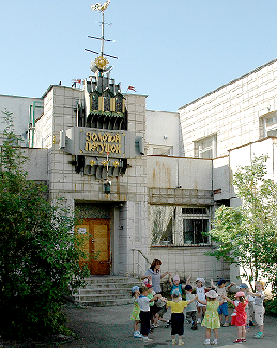
Мнемотехника при заучивании стихотворений
Цифровая интернатура
«Традиции и инновации: Как развивать связную речь современного дошкольника?»
Сетевой детский сад проекта «Школа Росатома» МБДОУ «Детский сад №6 «Золотой петушок»
Заботина Юлия Раисовна

Slide 2
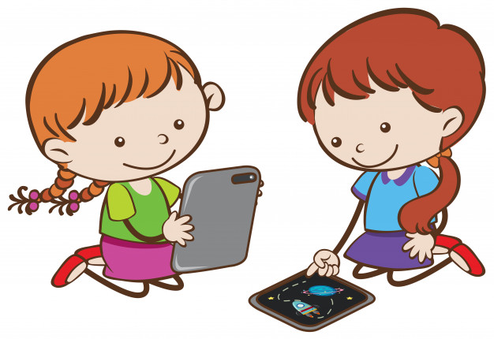
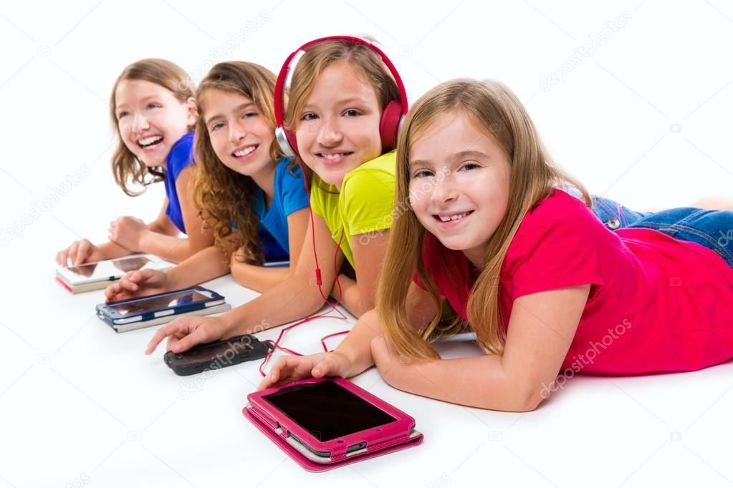
Педагоги от родителей часто слышат такие слова – «У нас стихи не запоминаются!!! Не может быстро запомнить текст, путается в строчках, переставляет слова местами».

Slide 3
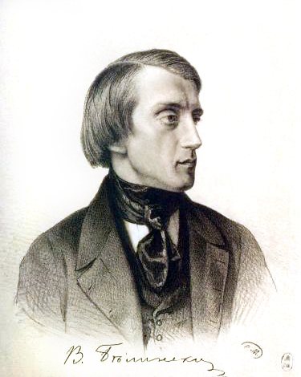
«Читайте детям стихи, пусть ухо их приучится к гармонии русского слова, сердце преисполнится чувством изящного, пусть поэзия действует на них так же, как и музыка»
В.Г. Белинский

Slide 4
Задачи заучивания
Младший возраст | Средний возраст | Старший возраст
Развивать слухоречевую память. Развивать речевое дыхание. Учить улавливать ритм.
+ Развивать умение осознанно и выразительно читать стихотворение. Учить ставить смысловые и логические ударения.
+ Совершенствовать умение осознанно и выразительно читать стихотворение.
Формировать представление о некоторых выражениях автора, аллегориях, переносного смысла, сравнений.

Slide 5
Средства обучения
Младший возраст | Средний возраст | Старший возраст
Показ предметов, действий, качеств педагогом для детей; демонстрация этих предметов, действий, качеств самими детьми. | + Картинки и другие средства. | + Аудио, видеозапись.

Slide 6
Требования к текстам
Младший возраст | Средний возраст | Старший возраст
4-6 строк со всей группой Прямого смысла Без аллегорий Без деепричастных оборотов | 6-10 строк со всей группой Достаточное количество прилагательных и причастий | 8-16 строк со всей группой с аллегорией С причастными и деепричастными оборотами Содержит любые предложно-падежные конструкции, прилагательные, причастия, деепричастия

Slide 7
Структура НОД (Классическая методика)
Подготовка
Первичное чтение
Беседа с детьми о стихотворении
Повторное чтение
Воспроизведение стихотворения детьми
Оценка

Slide 8
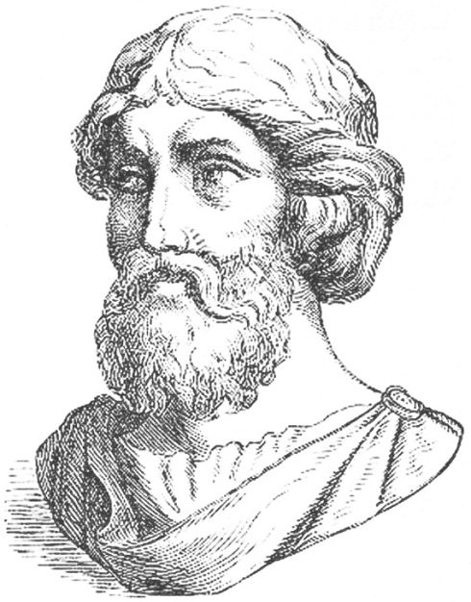
Мнемотехника (в переводе с греческого – «искусство запоминания»)
– это система различных приемов, облегчающих запоминание и увеличивающих объем памяти, путем образования дополнительных ассоциаций.

Slide 9
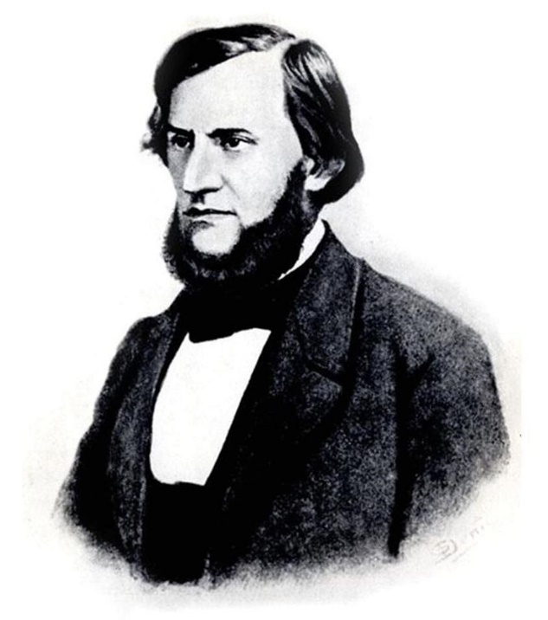
«Учите ребёнка каким-нибудь неизвестным
ему пяти словам -
он будет долго и напрасно мучиться,
но свяжите двадцать таких слов с картинками,
и он усвоит на лету»
К . Д. Ушинский

Slide 10
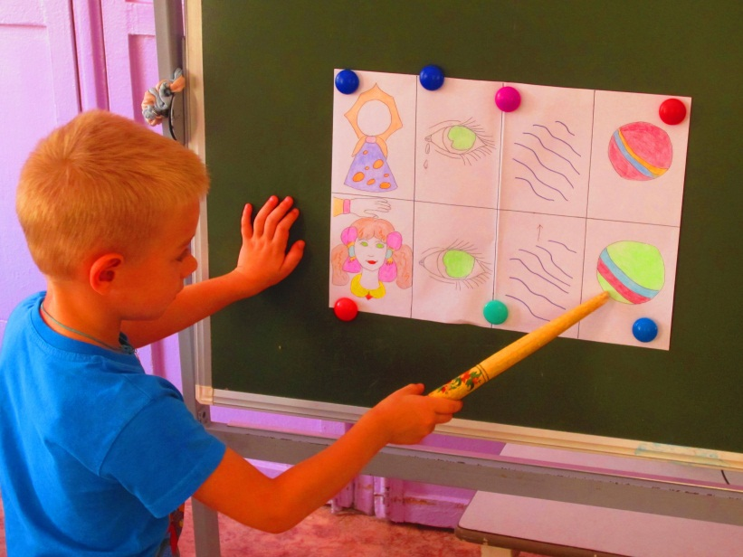
Воробьёва В.М. называет эту методику сенсорно-графическими схемами
Ткаченко Т.А.- предметно-схематическими моделями
Глухов В.П.- блоками –квадратами
Большева Т.В.-коллажем
Ефименкова Л.Н.- схемой составления рассказа

Slide 11
Значение мнемотехники
Развитие связной речи, расширение лексико-грамматического строя речи и звукопроизношения.
Развитие основных психических процессов – памяти, внимания, образного мышления, воображения и речи.
Перекодирование информации, т.е. преобразования из абстрактных символов в образы.
Развитие мелкой моторики рук при частичном или полном графическом воспроизведении.
Легче запоминать стихи, скороговорки, загадки, рассказы.
Выстраивать логическую цепочку событий и воспроизводить
историю в правильном порядке (начало – середина —
завершение);
Помогает составлять длинные описательные предложения и согласовывать времена.

Slide 12
Отличительные особенности мнемотехники:
имеет чёткое теоретическое и экспериментальное обоснование;
приемы запоминания индивидуализированы;
широко используются образные коды, обеспечивающие быстрое запоминание;
введено понятие ”навык запоминания” и разработана точная система контроля навыка запоминания.

Slide 13
Структура работы (Мнемотехника)
Подбор стихотворения.
2. Выразительное чтение педагогом
стихотворения.
3. Беседа по содержанию и кодирование
информации, т.е. преобразование в символы.
4. Перекодирование символов в образы.
5. Самостоятельное чтение.

Slide 14
Виды мнемотехники

Slide 15
Мнемоквадрат

Slide 16
Мнемодорожка
У Егора огород,
Там морковка и горох.
Справа огород Федоры,
Там растут помидоры.

Slide 17
Мнемотаблица

Slide 18
Младший возраст
Используются цветные мнемосхемы.
Чаще используются мнемодорожки.
Предлагаются готовые схемы.

Slide 19
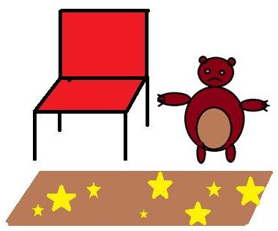
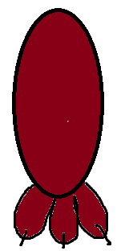
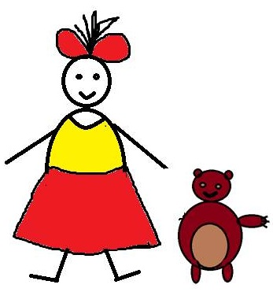
А. Барто «Мишка»
«Уронили мишку на пол,
Оторвали мишке лапу,
Все равно его не брошу,
Потому что он хороший

Slide 20
Средний возраст
Постепенный переход к мнемотаблицам;
Увеличение мнемосхем до 7-9;
Предлагаются готовые мнемотаблицы.

Slide 21
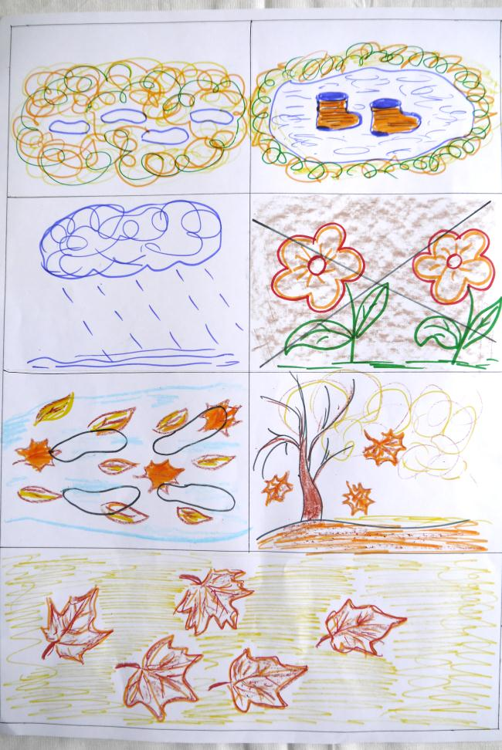
В. Авдиенко «Осень»
«Ходит осень по дороже,
Замочила в лужах ножки.
Льют дожди и нет просвета
Затерялось где то лето.
Ходит осень, бродит осень.
Ветер с клена листья сбросил
Под ногами коврик новый
Желто-розовый кленовый!»

Slide 22
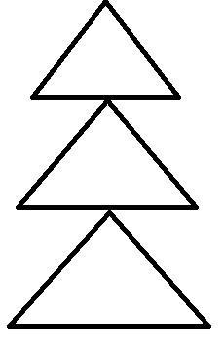
Старший возраст
Схематичное изображение, не цветное.
Цветом выделяются только сложные или
важные моменты.

Slide 23
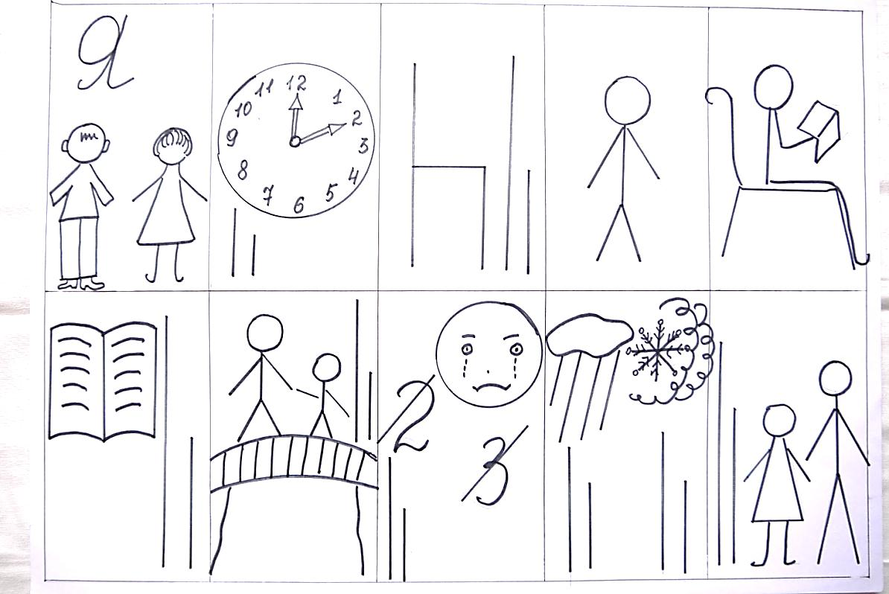
Использование букв и цифр при составлении мнемосхем
А я не знал, что я расту
Все время, каждый час.
Я сел на стул —
Но я расту,
Расту, шагая в класс.
Сажусь я с книжкой
На тахту,
Читаю книжку
И расту.
Стоим мы с папой
На мосту,
Он не растет,
А я расту.
Отметку ставят мне
Не ту,
Я чуть не плачу, но расту.
Расту и в дождик,
И в мороз,
Уже я маму перерос!
А. Барто «Я расту»

Slide 24
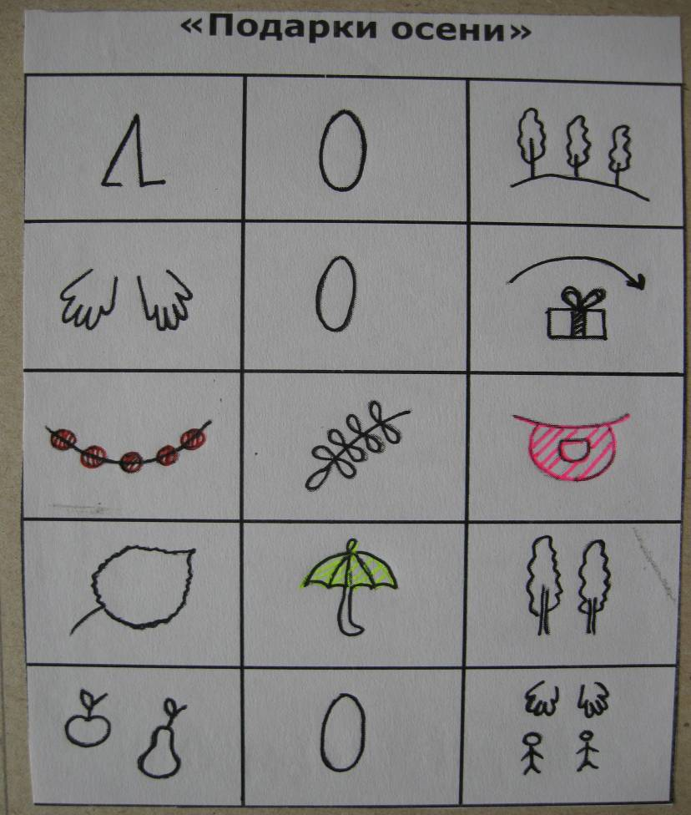
Этапы работы по мнемотаблице
1 этап Рассматривание таблицы и разбор того, что на ней изображено.
2 этап Осуществляется перекодирование информации, т.е. преобразование из абстрактных символов слов в образы.
3 этап После перекодирования осуществляется воспроизведение стихотворения.
4 этап Делается графическая зарисовка мнемотаблицы
5 этап Каждая таблица может быть воспроизведена ребенком при ее показе ему.

Slide 25
Графическая зарисовка
Цвет предметов в мнемотаблицах может быть различным – в зависимости от возраста детей, от уровня их развития.
Количество клеток в мнемодорожке и мнемотаблице зависит от возраста и уровня развития детей.
Изображения должны быть: хорошо знакомы и понятны детям, отображать обобщенный образ предмета, который оговорен детьми или ребенком.

Slide 26
Заучивание стихов
Дидактические игры
Мнемоквадраты
Мнемодорожки
Мнемотаблицы
Обучение составлению рассказов
Пересказ художественной литературы
Обогащение словарного запаса
Формирование правильного произношения
Отгадывание и загадывание загадок

Slide 27
Использование мнемотехники повышает эффективность заучивания стихов:
значительно сокращается время заучивания;
увеличивается длительность запоминания стихов;
развивается ассоциативное мышление, способность к замещению;
активизируется речь;
появляется интерес к заучиванию поэтических произведений;
дети преодолевают робость, застенчивость, учатся свободно держаться перед аудиторией.

Slide 28
Творческий блиц

Slide 29
Отгадайте
ТЫ

Slide 30
Нарисуйте
Солнышко – ведрышко
Выгляни в окошко
Твои детки плачут
По камешкам скачут

Slide 31
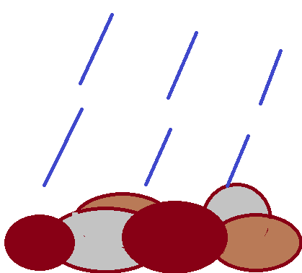

Slide 32
Домашнее задание
Подобрать стихотворение по возрасту и составить к нему мнемосхему
Предложить родителям своей группы выучить стихотворение с помощью мнемотехники
Продемонстрировать результаты своей работы в группе
#ИНТЕРНЫЛЕСНОЙСВЯЗНАЯРЕЧЬ

Slide 33
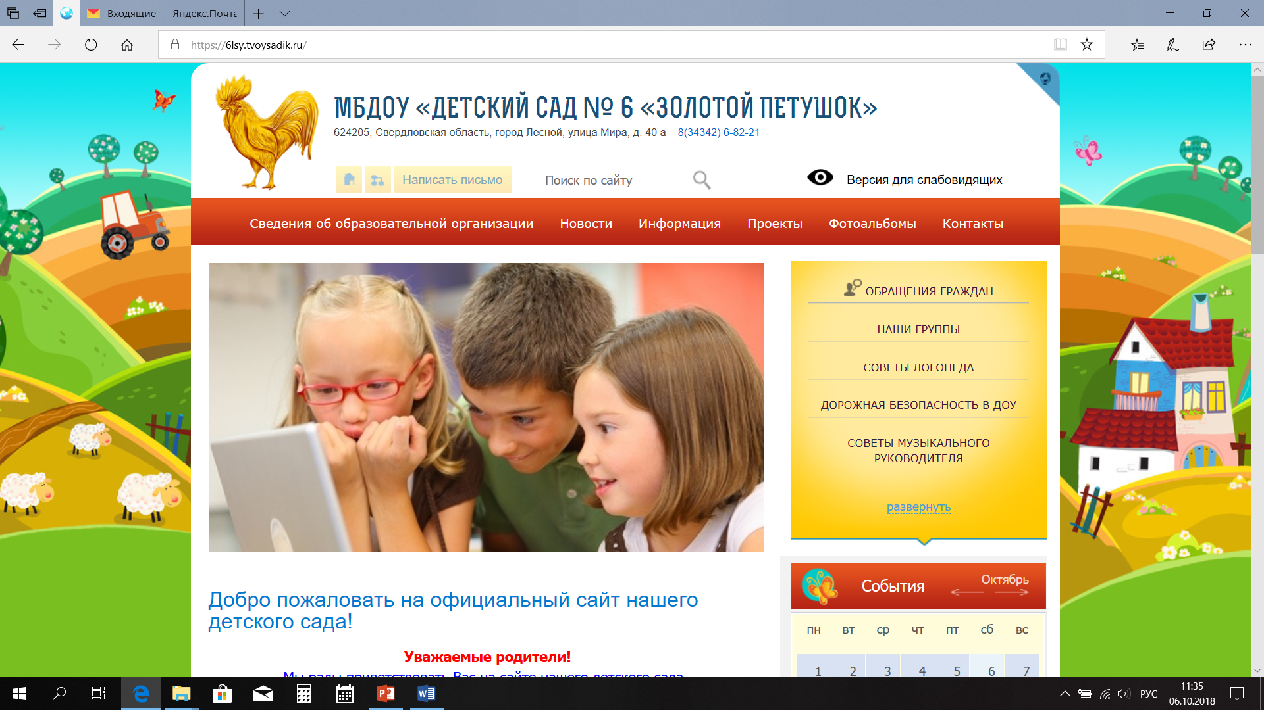
Рады общению!
https://6lsy.tvoysadik.ru

